Slide 1
La Ciudad Ubikua, el Smart Everything es Real
Francis Ortiz @Fortizcrea
20/10/2014
Una presentación para La Universidad de La Laguna
Jornada Turis-TICa

Slide 2
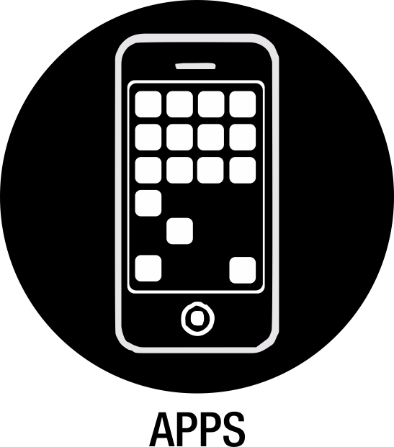
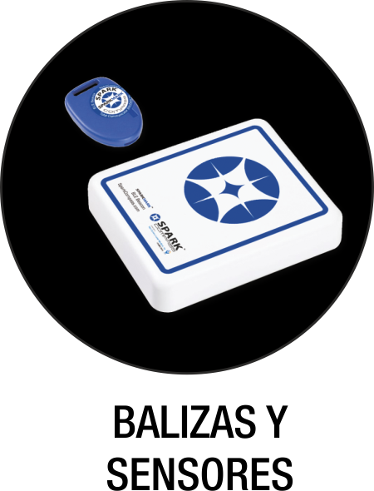
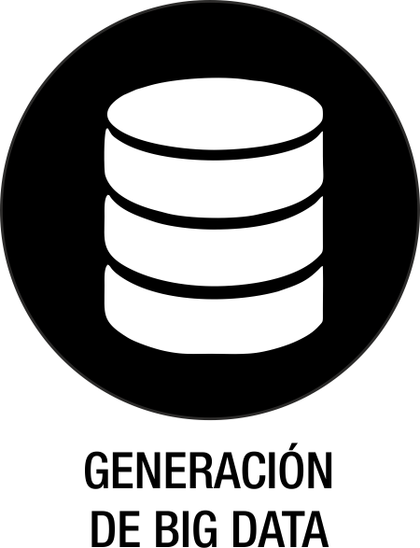
+
+
+
+
+
+
=

Slide 3
Presenta:
i-beacons, Geo-Fencing, LTE-­D, I.o.T. &
Context Awareness:
Las tecnologías de próxima generación para la Geolocalización y comunicación entre dispositivos. Sus aplicaciones en Comunicaciones, Internet de las Cosas, Fidelización, Dinamización y
“Smart Everything”.

Slide 4
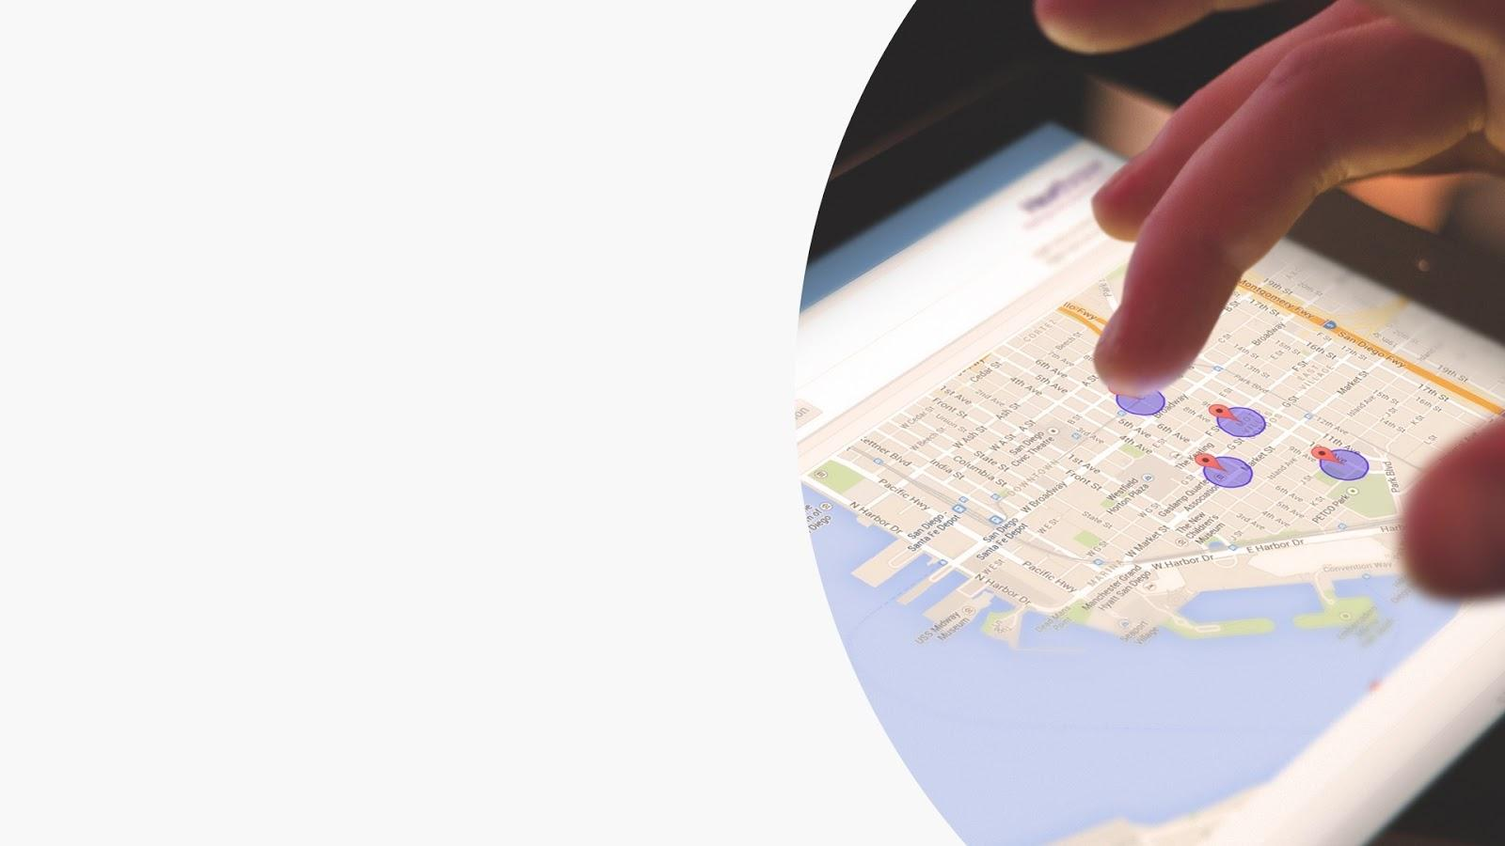
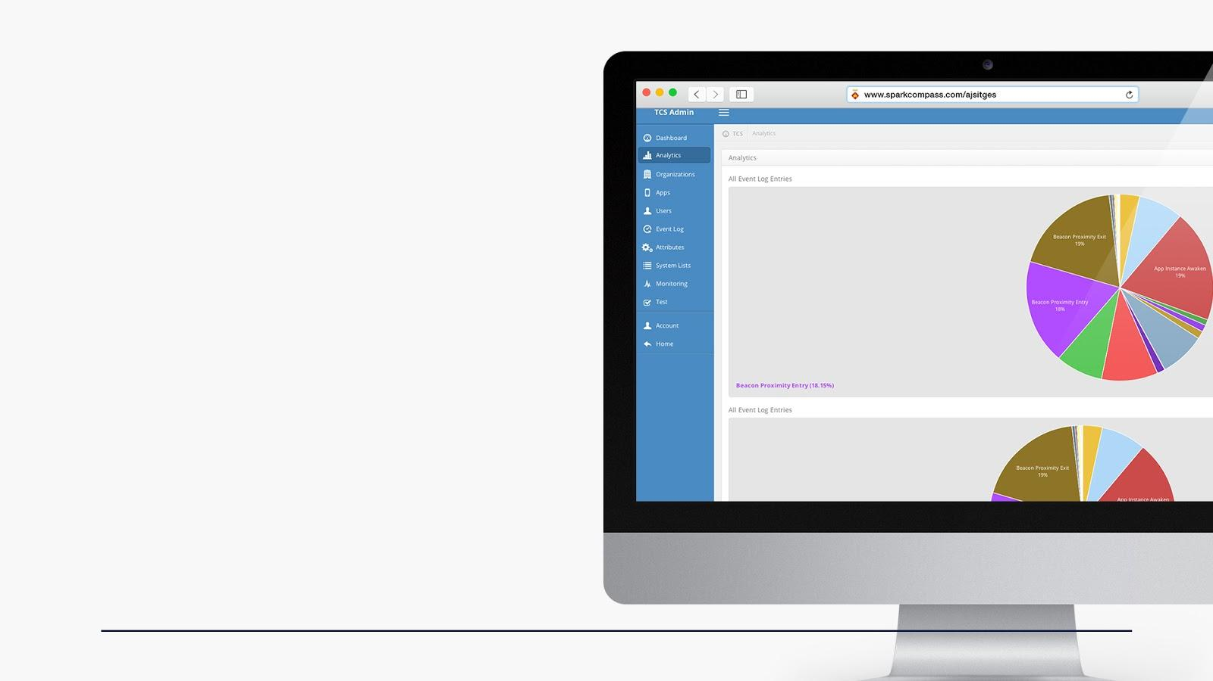
Spark Compass: Balizas, Geovallas, Plataforma y App
Qué es Spark Compass?
1
La Plataforma
Spark Compass es una plataforma de comunicación contextual de alto rendimiento basada en la nube en lo que se conoce como Plataforma como Servicio (PaaS), que se comunica con cualquier dispositivo conectado a la red, (IoT) sensores o cualquier móvil o wearable que tenga la aplicación Spark Compass instalada.

Slide 5
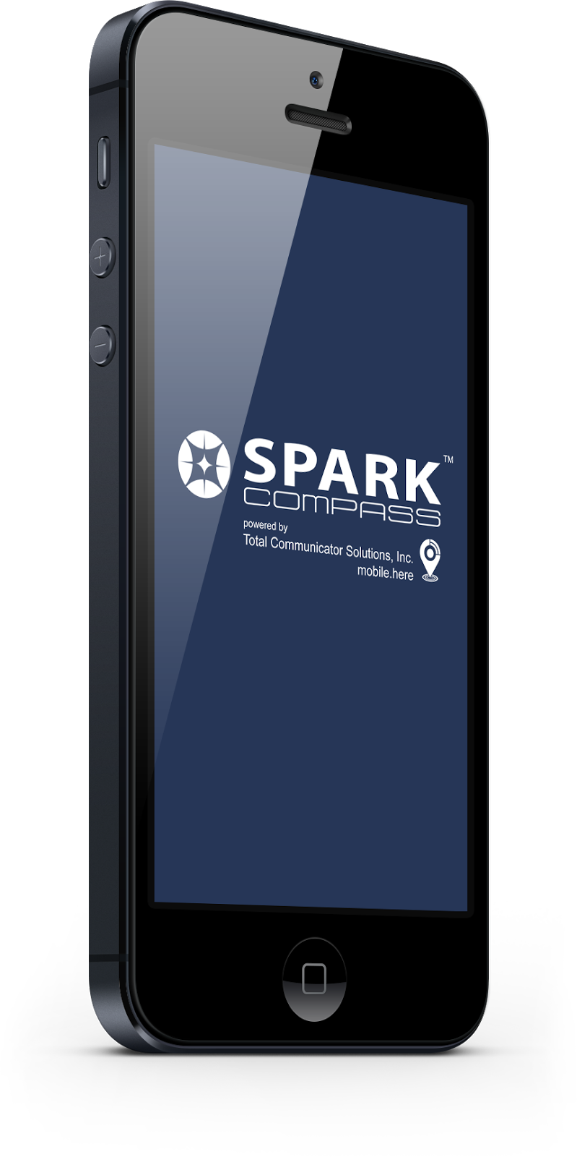
Spark Compass: Balizas, geovallas, Plataforma y App
2
Spark Compass App
Una vez conectada a esos dispositivos, la plataforma envía al App la información relevante según la aplicación Spark Compass que tenga, por ejemplo, una ciudad, le actualizará la agenda, actualizará los eventos, cargará la información importante, igual que nuestro facebook, el correo o cualquier otra aplicación, de forma que la información básica e importante, siempre estará actualizada en nuestro dispositivo. Los contenidos de este App son gestionados directamente desde la Plataforma.
Geolocalización
El sistema trabaja con todos los tipos de Geolocalización que admiten un smartphone, que son muchos: GPS, GPS Asistido, Triangulación GSM, Triangulación Wifi, NFC, RFID, Bluetooth LE…

Slide 6
Spark Compass: Balizas, geovallas, Plataforma y App
¿Cómo Funciona?
Precarga y Actualización de los contenidos
Esta información está en nuestro dispositivo a la espera de que la utilicemos, cuando activamos los mensajes de proximidad, por ejemplo, la aplicación nos enseñará un mensaje de oferta cuando pasemos por delante de la marca, empresa o institución que ha contratado el app.
Creación de Geovallas y Personalización
Desde la Plataforma se crean las geovallas circulares o poligonales, así como los mensajes, las acciones o los activadores, también se tiene acceso a informes de descarga, utilización, mapas de calor, etc.

Slide 7
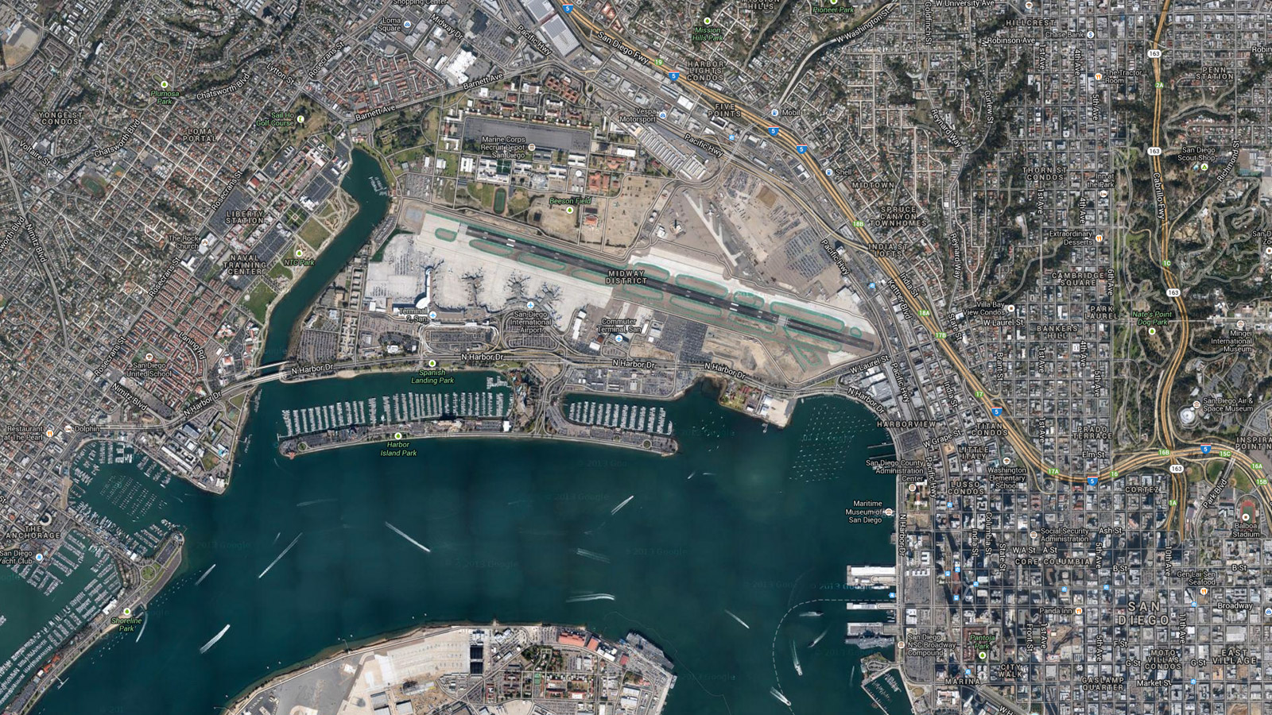
Spark Compass: Balizas, geovallas, Plataforma y App
Oficina de InformaciónTurística
GeoValla Perimetral del Aeropuerto
Ayuntamiento
Estación de Ferry
Estación de Tren
Múltiples Puntos de Interés y Geo-Vallas fáciles de crear, modificar y administrar
6
6
Total Communicator Solutions, Inc. (TCS) Proprietary and Confidential
Any use of trademarks, logos or designs contained herein is for informative and illustrative purposes only and does not imply endorsement by the owner thereof

Slide 8
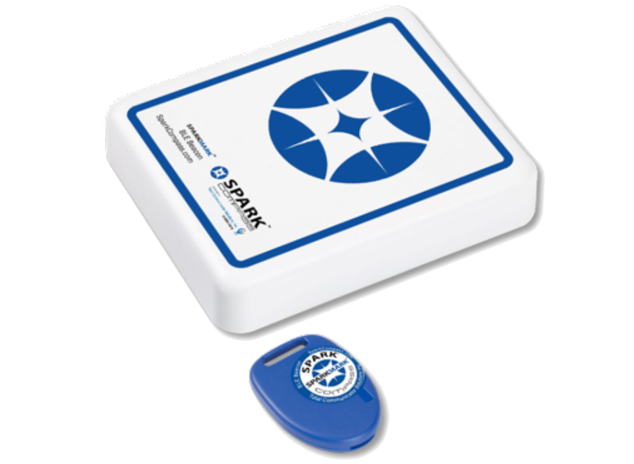
Spark Compass: Balizas, geovallas, Plataforma y App
3
Balizas Bluetooth LE
Las Balizas de proximidad permiten hacer funcionar la localización en interiores y de proximidad de las Apps Spark Compass aún sin cobertura de internet, con una mínima instalación, mínimo mantenimiento y lo más importante: seguras, eficaces, precisas y muy, muy económicas.

Slide 9
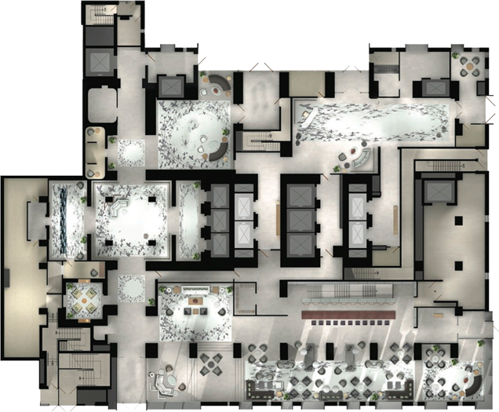
Soluciones integradas de localización interior y ext.
EXTERIOR
(Wi-fi/GPS/TORRES GSM)
50+ metros
INTERIOR
(Wi-Fi)
3-100 metros
PROXIMIDAD
(BLUETOOTH)
1 - 75 metros
TAP - CONTACTLESS
(NFC)
2-10 centímetros

Slide 10
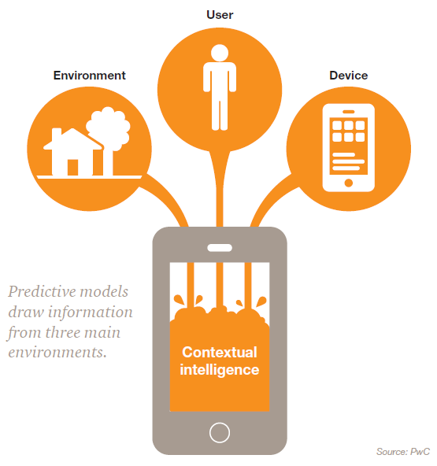
Spark Compass: Balizas, geovallas, Plataforma y App
4
Context Awareness
Ahora os preguntaréis, y entonces el sistema me va a mandar un mensaje CADA vez que pase junto a la baliza? NO!, ahí es donde entra a funcionar la que es quizá la más potente característica de Spark Compass:
La inteligencia contextual o Context Awareness, que permite al sistema reconocer patrones y hábitos, que le permite reconocer qué tipo de información te va gustando más, y con el tiempo, según utilizas la app, va seleccionando con mayor precisión la información que más te interesa, descartando la irrelevante para tí.

Slide 11
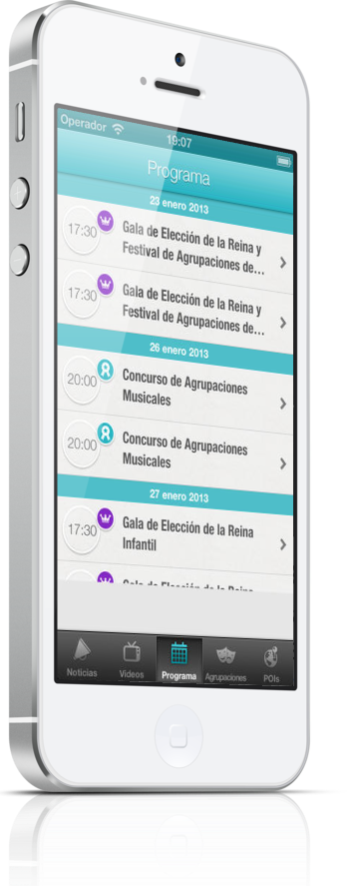
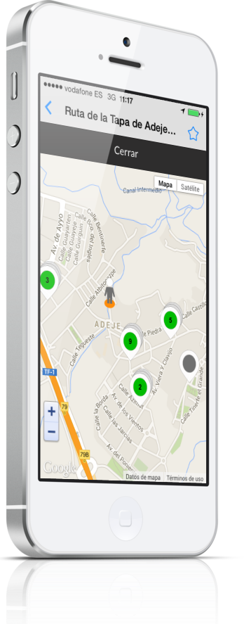
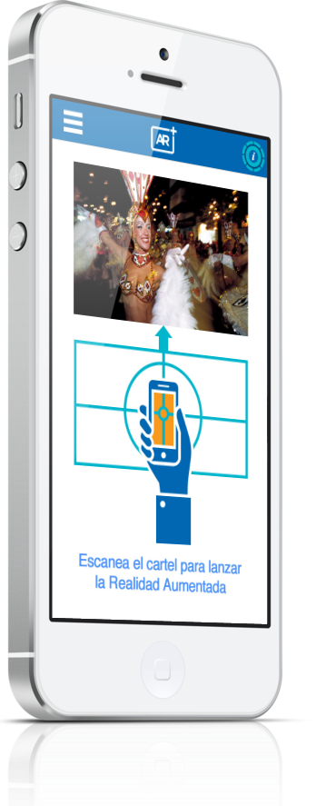
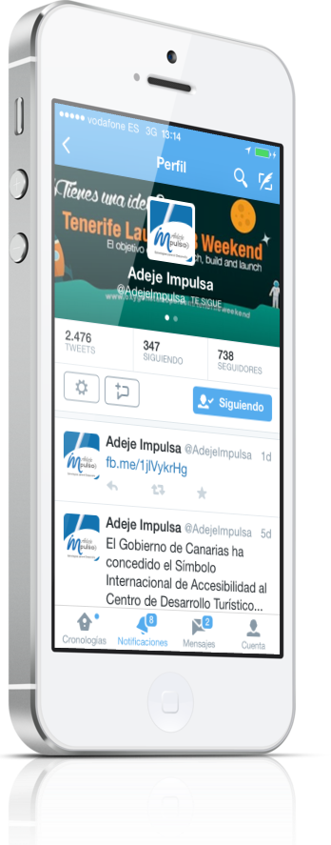
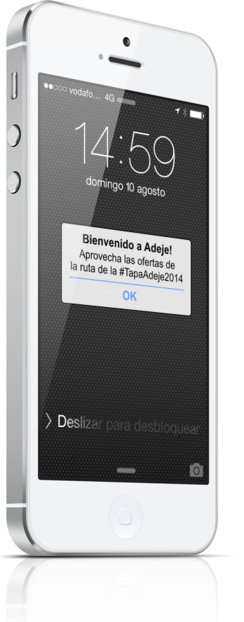
Spark Compass: Balizas, geovallas, Plataforma y App
5
Comunicación Inteligente
Para las instituciones, gobiernos y emergencias, la plataforma permite enviar mensajes directos a grupos de personas con la aplicación instalada que se encuentren dentro de una zona determinada, lo que la hace extremadamente útil para casos de incendios, tumultos, aglomeraciones, indicaciones de seguridad y emergencia, etcétera etcétera.

Slide 12
Spark Compass: Balizas, geovallas, Plataforma y App
6
Big Data
La capacidad de recolectar y retener información de los sensores y de cualquier dispositivo conectado, permitirá el almacenamiento de una cantidad sustancial de datos, también conocidos como Big Data.
La plataforma puede mostrar esta información casi a tiempo real, y también retener la información deseada. Ejemplos sencillos como mapas de calor para visualizar cómo los usuarios se mueven a través de zonas determinadas como Geo-Vallas o en la proximidad de balizas pueden ser mostradas a tiempo real o retenidas para futuro análisis o investigación.

Slide 13
Lo Primero, la Seguridad
Seguridad de las Balizas
¿Qué debemos saber sobre las ibeacon?
1.- No almacenan ningún tipo de información, son dispositivos pasivos.
2.- No transmiten información, funcionan como un faro, que dice a la app: “estoy aquí”.
3.- Para que nuestro smartphone pueda comunicarse con ellas, nosotros hemos de aceptar ciertos filtros:
Instalar la aplicación de una empresa, institución o lugar que utilice esta tecnología.
Activar la localización del dispositivo.
Aceptar el acuerdo de uso.
Aceptar las opciones de privacidad y utilización de datos personales.
Es decir, que si nosotros no queremos no recibiremos ni enviaremos dato alguno en nuestro móvil.
Actualmente

Slide 14
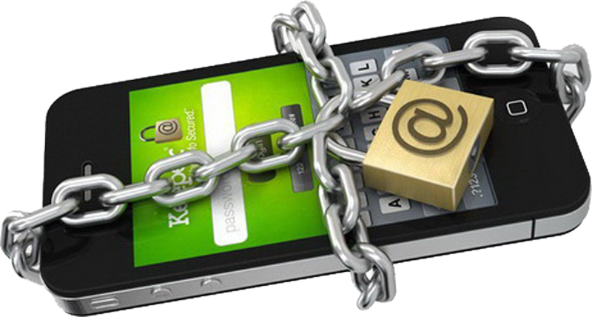
Lo Primero, la Seguridad
Seguridad de las Apps
Las Aplicaciones de Spark Compass disponen de sistemas de seguridad adicionales, como la transmisión de datos encriptados desde el dispositivo a la nube, además, una de las grandes diferencias es que Spark Compass utiliza un código rotativo que impide totalmente la utilización de sus balizas por otras aplicaciones. El sistema dispone de muchos otros sistemas de seguridad a nivel de aplicación y plataforma.

Slide 15
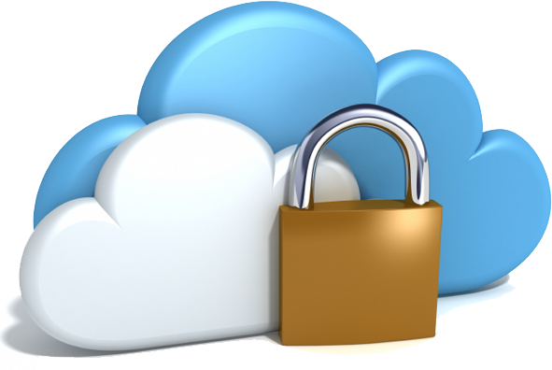
Lo Primero, la Seguridad
Seguridad de la Plataforma
En estos momentos usamos los centros de datos de AWS, que como sabéis almacenan tanto las centrales de compra de Amazon como las de Ebay, es decir, dos de la tiendas on line con mayor tráfico de datos personales y transacciones económicas del mundo. Además tienen excelentes sistemas de proceso, almacenamiento y análisis de datos o Big Data
Seguridad de los Datos
La plataforma se comunica con la app a través de una codificación de alta seguridad, por lo que interceptar esas comunicaciones, y a la vez desencriptar el código rotativo asignado a cada baliza es una tarea prácticamente imposible.

Slide 16
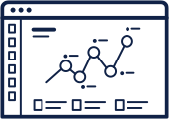
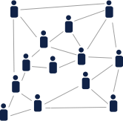
Campos de Aplicación de Spark Compass
Comercio y Pimes
Tiendas, restaurantes, Centros comerciales, con ofertas, cupones, experiencias de Realidad Aumentada, Ofertas y descuentos personalizados, Cupones, Experiencias personalizadas, anuncios dinámicos, menús interactivos, Pago móvil hiper-seguro, estudios de mercado, fidelización.
Marketing:
Ofertas dirigidas a segmentos concretos, Gamificación con Realidad Aumentada, Cartelería, Pantallas y Canales de Televisión Interactivos
Smart Cities y e-governance:
Encuestas, Participación ciudadana, transporte, emergencias, consultas, estudios, educación, divulgación, Data Mining, Open Data, Big Data, sostenibilidad, Transporte, logística, gestión ambiental, ahorro energético, prevención de catástrofes, gestión de recursos, Mantenimiento, IoT, Conexión de dispositivos, activadores, sistemas de acción reacción, data mining
Turismo y Smart Destinations:
Hoteles inteligentes, Checkin automático, Protección infantil, Fidelización del cliente, encuestas de satisfacción, seguimiento de tendencias, interacciones sociales.

Slide 17
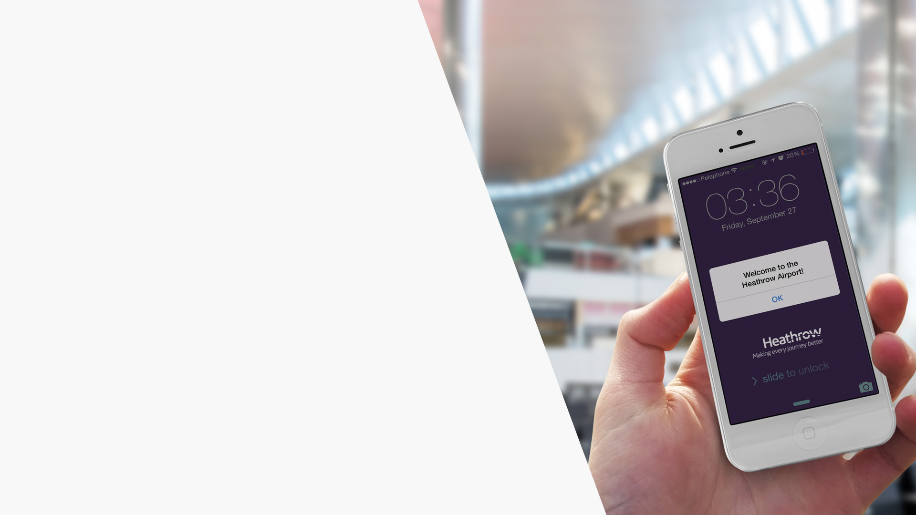
Aeropuertos
Bienvenido a Tenerife!
Contenidos exclusivos presentados en realidad aumentada sobre cualquier imagen.
Localización interior
Ofertas y notificaciones especiales y personalizadas en la App:
Alquile un vehículo
Visite nuestro Duty Free
Llévese un Souvenir de Tenerife
Menú especial para su vuelo
Consulte su límite de equipaje
Check In Express
Encuestas de Satisfacción a su partida
Aplicaciones especiales de viaje
Tarjetas de Fidelización
Quejas y Reclamaciones

Slide 18
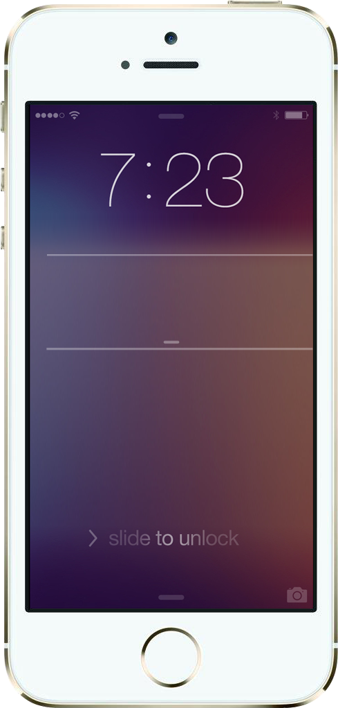
Hoteles
Ofertas VIP
Contenidos exclusivos presentados en Realidad Aumentada sobre logos, menús, folletos, paneles informativos, animación etc.
Ofertas y notificaciones especiales y personalizadas en la App:
VIP
Alquile un vehículo
Descuentos en Restaurante
Ofertas promocionales
Encuestas de Satisfacción
Qué hacer
Monday, January 20
Hard Rock Hotel 2m ago
Stay an extra night and get a 50% dinner discount and complimentary access to the Pool Party on Sunday!
17
Total Communicator Solutions, Inc. (TCS) Proprietary and Confidential
Any use of trademarks, logos or designs contained herein is for informative and illustrative purposes only and does not imply endorsement by the owner thereof

Slide 19
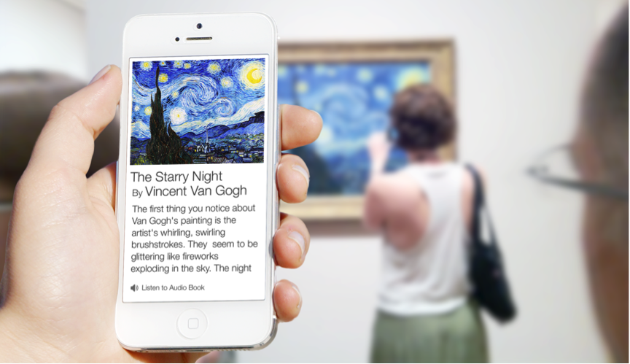
Museos y Patrimonio
Guias interactivas en Realidad Aumentada
Eliminación de elementos físicos informativos
Localización interior de las obras
Accesibilidad de contenidos
Venta de Entrada
Eventos y exposiciones cercanos
Guías Culturales
Guías Gastronómicas
Rutas y experiencias
Dinamización de zonas no turísticas

Slide 20
Bares y Restaurantes
Menús aumentados
Etiquetas y posavasos aumentados
Cartelería exterior con experiencias y descuentos
Notificaciones a de proximidad con ofertas y descuentos
Menús degustación
Participación en rutas con otros negocios
Descuentos para clientes de Hoteles y recomendaciones con verificación de asistencia
Descuentos por Check In
Redes sociales y calificación de calidad
Encuestas de satisfacción
Monday, January 20
Hard Rock Hotel 5m ago
Sign up for our loyalty program and receive a round of drinks on us!
Total Communicator Solutions, Inc. (TCS) Proprietary and Confidential
Any use of trademarks, logos or designs contained herein is for informative and illustrative purposes only and does not imply endorsement by the owner thereof

Slide 21
Beneficios de las Balizas Bluetooth BLE
Ahorro
Son muy baratas, quizá las más económicas, comparadas con cualquier otra instalación de comunicaciones.
Economía
No están conectadas a la red eléctrica ni a la web, por lo que no requieren de ninguna instalación específica más que pegarlas a una superficie o atornillarse a un sistema de sujeción cualquiera.
Seguridad
Son seguras, no transmiten ni guardan ningún tipo de información, por lo que no requieren de complejos sistemas de encriptado en la transmisión de los datos. No interfieren con ninguna señal electromagnética ni de comunicaciones como wifi, radiofrecuencias etc.
Sostenibilidad
Pueden estar en cualquier sitio sin estorbar, además no generan ningún impacto visual ni en el medio ambiente.
Rentabilidad
Son multiuso, la misma baliza puede servir a múltiples empresas y objetivos, dando la localización y referencias a múltiples apps y aplicaciones.
.

Slide 22
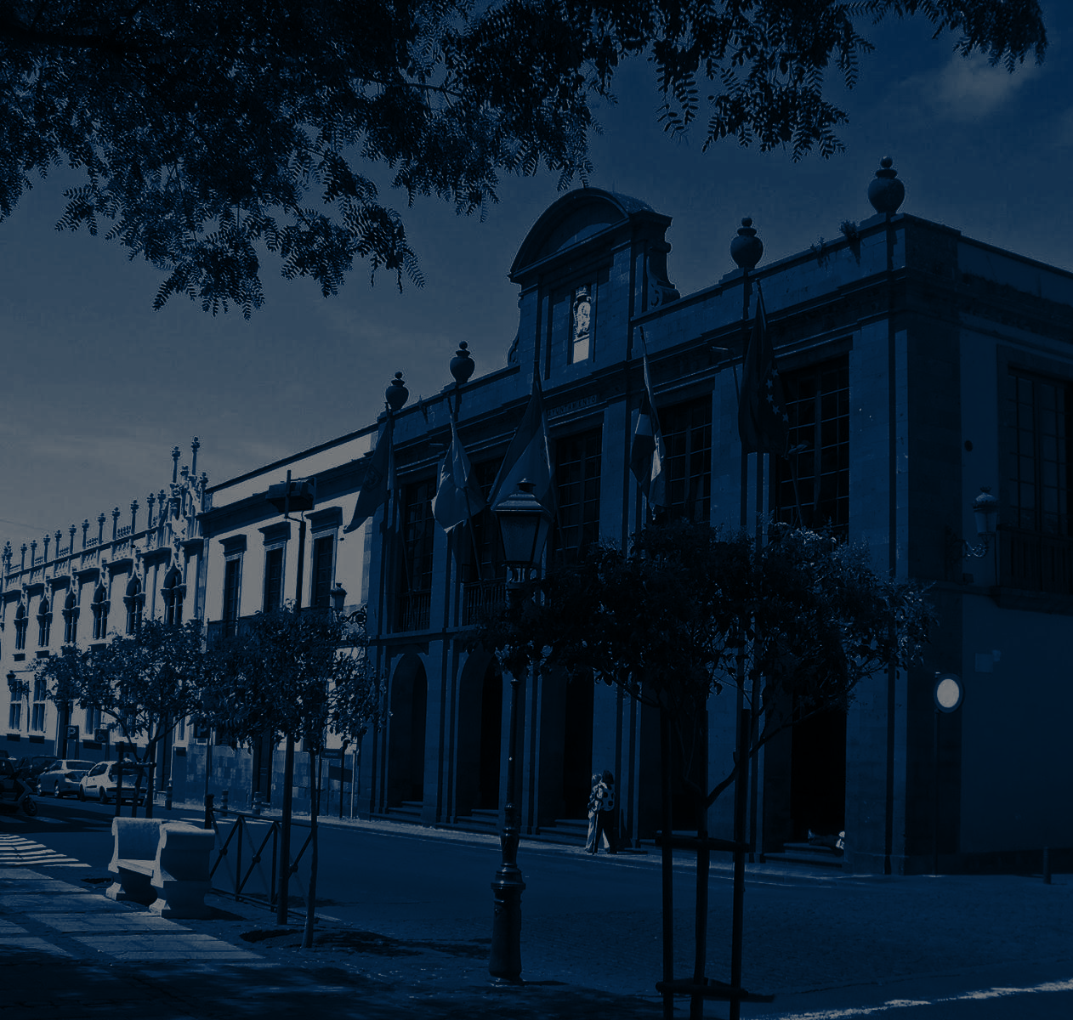
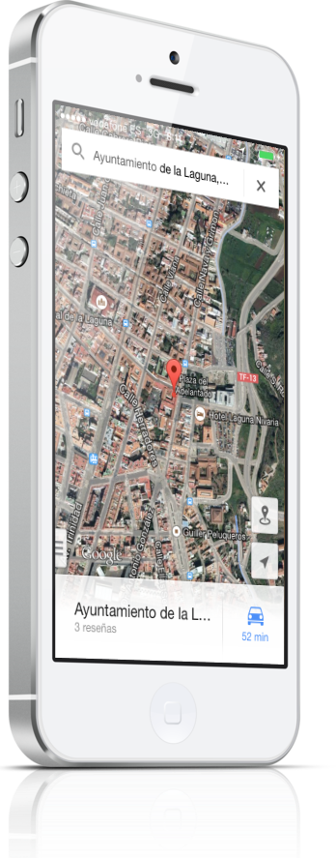
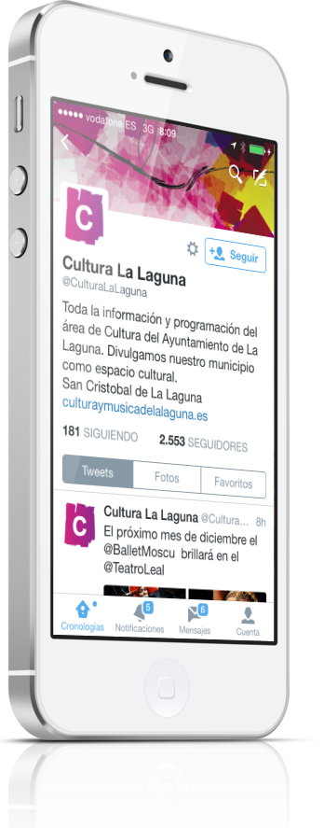
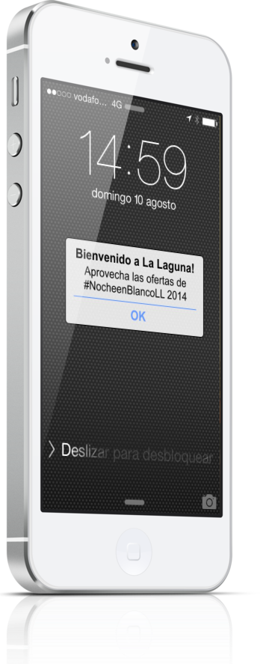
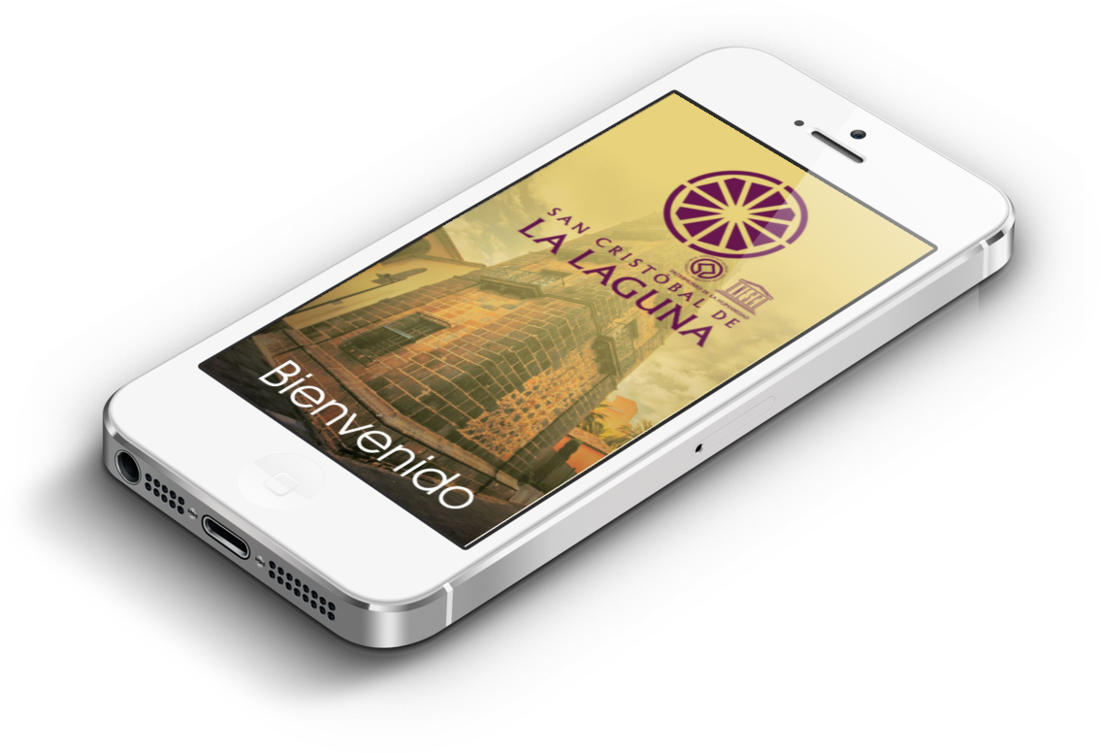
Ciudades y Destinos
Bienvenido a La Laguna,
Cuidamos de tí
Bienvenido a La Laguna
Cuidamos de tí
Realidad Aumentada
Agenda Social
Geolocalización
Comunicación
El Mensaje Correcto,
a la Persona indicada, en el Momento Oportuno y el Lugar Exacto
Participación, Dinamización, Fidelización
Creado para

Slide 23
Beneficios de la Plataforma
Sociales
Movilidad
Sanidad y atención social
Seguridad
Educación
Gestión de emergencias
Creación de empleo
Políticos
Eficiencia de la gestión pública
Accesibilidad a la administración
Participación ciudadana
Innovación y desarrollo
Medioambientales
Sostenibilidad ambiental
Gestión de recursos naturales (energía y agua)
Prevención de riesgos ambientales
Económicos
Condiciones de competitividad
Acceso a servicios
Conectividad
Minería de Datos
Exportación de conocimiento

Slide 24
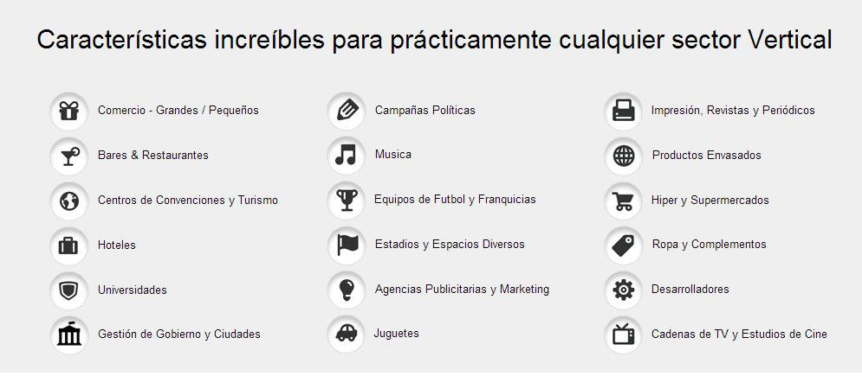
Infinitas aplicaciones

Slide 25
Epílogo
Geolocalización, Sensores, IoT, Realidad Aumentada, Big Data, Context Awareness:
LA CIUDAD UBIKUA
No es dificil entender porqué este conjunto de tecnologías están llamadas a ser la futura gran revolución disruptiva desde la llegada de los dispositivos móviles, con los nuevos wearables, los smartphones de última generación, el internet de las cosas, y todas esas cosas tan inteligentes, todas esas cosas tan “Smart”.

Slide 26
Enlaces relacionados
Sobre la Ciudad Ubikua: www.ubikua.com
Sobre Crea Solutions: www.creasolutions.es
Sobre Spark Compass: www.sparkcompass.com
Glosario:
"Platform as a service - Wikipedia, the free encyclopedia." 2008. 19 Oct. 2014 <http://en.wikipedia.org/wiki/Platform_as_a_service>
"What is Platform as a Service (PaaS)? - Engine Yard." 2012. 19 Oct. 2014 <https://www.engineyard.com/platform-as-a-service>
"Wearable technology - Wikipedia, the free encyclopedia." 2005. 19 Oct. 2014 <http://en.wikipedia.org/wiki/Wearable_technology>
"Definición de Geolocalización » Concepto en Definición ABC." 2011. 19 Oct. 2014 <http://www.definicionabc.com/geografia/geolocalizacion.php>
"GPS Asistido - Wikipedia, la enciclopedia libre." 2007. 19 Oct. 2014 <http://es.wikipedia.org/wiki/GPS_Asistido>
"Localización GSM - Wikipedia, la enciclopedia libre." 2004. 19 Oct. 2014 <http://es.wikipedia.org/wiki/Localizaci%C3%B3n_GSM>
"Cómo funciona la geolocalización por WiFi - Cristalab." 2012. 19 Oct. 2014 <http://www.cristalab.com/blog/como-funciona-la-geolocalizacion-por-wifi-c107677l/>
"Near field communication - Wikipedia, la enciclopedia libre." 2011. 19 Oct. 2014 <http://es.wikipedia.org/wiki/Near_field_communication>
"RFID - Wikipedia, la enciclopedia libre." 2004. 19 Oct. 2014 http://es.wikipedia.org/wiki/RFID
"Balizas Informativas Marketing de Proximidad. Que son ..." 2014. 19 Oct. 2014 <http://www.areatecnologia.com/nuevas-tecnologias/balizas-informativas.html>
"iBeacon - Wikipedia, la enciclopedia libre." 2014. 19 Oct. 2014 <http://es.wikipedia.org/wiki/IBeacon>
"Bluetooth low energy - Wikipedia, the free encyclopedia." 2009. 19 Oct. 2014 <http://en.wikipedia.org/wiki/Bluetooth_low_energy>
Starner, Thad Eugene. "Wearable computing and contextual awareness." 30 Apr. 1999.
Starner, Thad, Bernt Schiele, and Alex Pentland. "Visual contextual awareness in wearable computing." Wearable Computers, 1998. Digest of Papers. Second International Symposium on 19 Oct. 1998: 50-57.
"Context awareness - Wikipedia, the free encyclopedia." 2004. 19 Oct. 2014 <http://en.wikipedia.org/wiki/Context_awareness>
"Spatial contextual awareness - Wikipedia, the free ..." 2011. 19 Oct. 2014 <http://en.wikipedia.org/wiki/Spatial_contextual_awareness>
"Tecnología Push - Wikipedia, la enciclopedia libre." 2009. 19 Oct. 2014 <http://es.wikipedia.org/wiki/Tecnolog%C3%ADa_Push>
"Push technology - Wikipedia, the free encyclopedia." 2005. 19 Oct. 2014 <http://en.wikipedia.org/wiki/Push_technology>
"Geo-valla - Wikipedia, la enciclopedia libre." 2012. 19 Oct. 2014 http://es.wikipedia.org/wiki/Geo-valla
"Bluetooth Technology Website." 19 Oct. 2014 <http://www.bluetooth.com/>
"Bluetooth - Wikipedia, la enciclopedia libre." 2003. 19 Oct. 2014 http://es.wikipedia.org/wiki/Bluetooth
"Internet de las cosas - Wikipedia, la enciclopedia libre." 2010. 19 Oct. 2014 <http://es.wikipedia.org/wiki/Internet_de_las_cosas>
"Minería de datos - Wikipedia, la enciclopedia libre." 2004. 19 Oct. 2014 <http://es.wikipedia.org/wiki/Miner%C3%ADa_de_datos>

Slide 27
Campos de Aplicación
Gracias
@Fortizcrea
La Ciudad Ubikua, el Smart Everything es Real
Una presentación de Francis Ortiz para TURIS-TICa

